Slide 1
神経衰弱で村を救う
伏見猛
Notes:
いまからゲーム発表をしたいと思いますよろしくお願いします
紹介するゲームは神経衰弱で村を救うというゲームです

Slide 2
目次
操作方法
バトルシーン
ストーリーと目標
ゲーム画面
Notes:
紹介する内容はこの４つとなっています

Slide 3
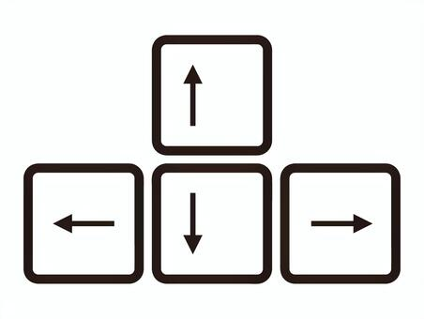


操作方法
移動 矢印キー
バトルシーン 左クリック
進む Zキー
Notes:
まずは操作方法を説明します
移動は矢印キーを使います
バトルシーンは主に左クリックを使います
タイトルや話を進めたりする際にｚきーを使います

Slide 4
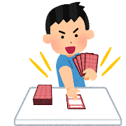

神経衰弱(バトルシーン)
戦闘が神経衰弱
スキルを使える(めくる枚数を増やせる etc)
単純で見やすい戦闘画面
※LIFE要素
NPCに神経衰弱で勝つことで体力上限を増やすことができる
８
10
Notes:
次にバトルシーンである神経衰弱を説明しようと思います
戦闘が神経衰弱でまだ実装はできていませんが、めくれる枚数を増やせたりできるスキルなどを追加しようと思っています
また実際の画面も見やすいようにしようと思っています
そしてライフ要素としてNPCに勝つことで体力上限が増えていく仕様にしています

Slide 5
ストーリー的な？
神経衰弱がすべての世界
山で暴れてるボスを倒すために村の一人の子が立ち向かう
強くなるために村で鍛えてもらう
Notes:
まだ大雑把に決めてはいますがストーリーの内容としては というストーリーとなっています

Slide 6

目標
増やした体力でボスに挑む！！

Slide 7
